Slide 1








예선 결과 보고서 [ 의료빅데이터연구실 ]
주최/주관
후원

Slide 2
1. 팀 소개
Team Leader
김 준
Task A
주 재 성
Task B
김 현 수
Task C
배 도 현

Slide 3
2. 문제 정의 & 접근 개요
Task A
실제 환자의 입원 및 퇴원 기록과 수집된 의료 관련 데이터들에 대한 직관적 접근에 주목
요약본은 실제 임상에서 사용하기 용이하도록 설계
오진과 잘못된 정보로 인한 의료사고 방지를 위해 수집된 의료 데이터에만 의존하여 주요 정보 제공
실제 임상에서 쓸 수 있을 정도의 간략 브리핑 차트 생성 현장 근무자에게 필요한 방식으로 정보 제공 방식을 통한 접근

Slide 4
2. 문제 정의 & 접근 개요
- Task B 문제 정의 방사선학 보고서의 FINDINGS 섹션으로부터 간결하고 정확한 IMPRESSION(진단 요약)을 생성하는 과제 → 복잡하고 장황한 검사 소견을 임상적으로 중요한 진단 포인트로 압축 요약
- 데이터 특성 기반 접근 설계
입력 데이터 구조 분석 첨부된 taskB_train.csv 데이터를 분석한 결과, 방사선 보고서는 일반적으로 여러 구조적 섹션을 포함 → 구조적 특성을 활용하여 FINDINGS 섹션만을 정확히 추출하는 전략을 구현
데이터 전처리 전략 1. FINDINGS 섹션과 IMPRESSION 섹션의 명확한 구분 2. 개인정보 마스킹 처리된 언더스코어(___) 패턴 제거 3. 불규칙한 공백 및 형식 정규화 4. 빈 데이터에 대한 안전한 기본값 처리

Slide 5
2. 문제 정의 & 접근 개요
- Task B 접근 개요
의료 전문가 시뮬레이션 접근 단순한 텍스트 요약 접근법 대신, 실제 방사선과 전문의의 진단 과정을 모방하는 전략을 채택 → 의료 도메인 특화된 품질을 보장하기 위한 핵심 설계
구조화된 출력 최적화 의료 현장에서 선호되는 번호 매김 형식의 IMPRESSION을 생성하도록 후처리 과정을 설계 특히 2개 이상의 별개 소견이 있을 경우 자동으로 번호를 부여하여 가독성 향상
안전성 우선 설계 의료 도메인의 특성상 오류 허용도가 극히 낮아, 모든 처리 단계에서 예외 상황을 대비한 안전장치를 구현 데이터 처리 실패시에도 "No acute findings."와 같은 의학적으로 안전한 기본값을 반환하도록 설계

Slide 6
2. 문제 정의 & 접근 개요
Task C 문제 정의 Task C는 Hospital Course 텍스트로부터 퇴원 시 ICD-10-CM 주요 진단 코드를 추출하는 과제로, 이는 실제 임상 환경에서 의료진이 discharge summary을 작성할 때 수행하는 핵심 코딩 업무이며, 복잡한 입원 기록 중 실제로 적극적으로 치료·관리된 질환을 골라내어 표준화된 ICD-10 코드로 변환하는 작업을 모사
제공된 taskC_train.csv를 분석한 결과, 병원 경과 기록은 다양한 섹션(Chief Complaint, HPI, Hospital Course, Assessment 등)을 포함하며,Hospital Course와 진단 관련 단락을 중심으로 파싱하여, 실제 입원 중 적극적 관리가 있었던 질환·증상을 추출하는 전략을 사용함
데이터 전처리 전략
1. Hospital Course를 중심으로, Discharge Diagnosis, Chief Complaint, Assessment, HPI 등 핵심 섹션을 함께 추출하여 노이즈를 최소화
2. 언더스코어(___) 및 마스킹 텍스트 제거
3. 불규칙 공백·줄바꿈 정규화
4. 너무 긴 문서는 핵심 키워드 문장 우선 추출 후 길이 제한 적용
5. 비구조적 문서의 경우 fallback으로 중요 키워드 기반 문장만 남김

Slide 7
2. 문제 정의 & 접근 개요
- Task C 접근 개요
의료 전문가 시뮬레이션 접근 단순 텍스트 매칭이 아닌, 의료 코더가 실제로 코딩하는 절차(Admission reason → Active treatment 확인 → Chronic 제외 → 우선순위 선정)를 프롬프트에 포함시켜 LLM이 임상적 사고 과정을 따르도록 설계
코드 정규화 및 검증 후처리 단계에서 LLM 출력 텍스트를 그대로 쓰지 않고, 정규식 기반 코드 추출과 대문자·점 없는 ICD-10 형식 변환, 그리고 훈련 데이터 내 등장 여부와 빈도 기반 정렬에 더해서 I/R/N/K/J 계열 코드에 가중치를 부여하여 임상적 우선순위가 반영되도록 설계하여 코드 품질과 대회 규격을 동시에 만족
안전성 우선 설계 유효한 코드가 추출되지 않을 경우, fallback을 통해 Chest pain → R079, Dyspnea → R0600, Syncope → R531, Nausea/Diarrhea/Fever/Headache/Confusion 등 대표 증상 코드를 반환 → 최종적으로도 매핑 실패 시 R6889(Other specified symptoms)를 기본값으로 반환하여 오류 상황에서도 안전성을 확보

Slide 8
3. 프롬프트 설계 방법
Task A: 데이터 분석 및 전처리 과정 / 프롬프트 핵심 전략
원시 데이터 내 각 환자 별 핵심 임상 데이터 Parsing
프롬프트 템플릿 사전 정의를 통해 대화형 브리핑 및 이후 간단 차트지 형태의
브리핑 방식 출력하도록 프롬프트 엔지니어링 (Few-shot)
생성된 차트지 형식 브리핑에 대해 불필요한 annotation 및 prefix 최소화하여 가독성 향상
데이터 상에서 모호성을 가진 경우에는 Annotation 실시

Slide 9
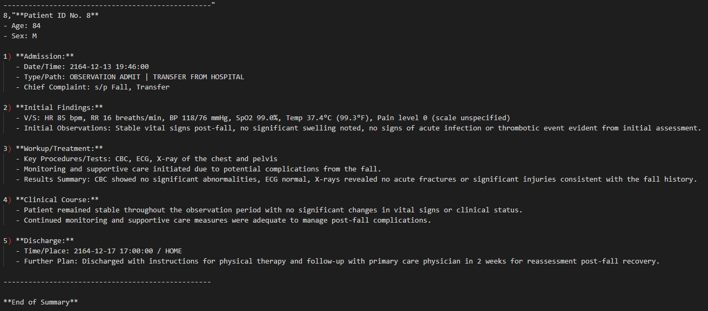
3. 프롬프트 설계 방법
Task A: 프롬프트 핵심 전략(사용 모델: meta-llama/Llama-3.1-8B-Instruct)

Slide 10
3. 프롬프트 설계 방법
- Task B: 프롬프트 핵심 전략 (사용 모델: meta-llama/Llama-3.1-8B-Instruct)
전문가 역할 정의 (Role-based Prompting) "15년 경력의 board-certified 방사선과 의사" 역할을 명시적으로 부여 → 단순한 요약이 아닌 의학적 판단이 포함된 전문가 수준의 출력을 유도
명확한 요구사항 명세 (Specification-driven Approach) CRITICAL REQUIREMENTS 섹션에서 다음 핵심 요구사항 명시
- 임상 데이터 내 의미적 일관성 유지
정확한 의학 용어 사용
최적 길이 제약
인구통계학적 편향 제거
구조화된 출력 형식
확정적 의학 언어 사용 ("No evidence of", "compatible with" 등)

Slide 11
3. 프롬프트 설계 방법
- Task C: 프롬프트 핵심 전략 (사용 모델: meta-llama/Llama-3.1-8B-Instruct)
한국어·영어 혼합 임상 데이터에서도 일관된 성능을 제공하였고 불필요한 설명 배제
CODE,CODE,CODE 형태로 안정적인 포맷 생성
복잡한 입원 경과 기록을 단순 요약이 아닌 임상적 판단 기반 코드로 변환

Slide 12
3. 프롬프트 설계 방법
- Task C: 프롬프트 핵심 전략
1. 임상 맥락 우선 추출 Hospital Course은 다양한 사건과 과거력이 혼합된 형태로, 프롬프트에서는 이번 입원 동안 적극적으로 치료된 질환만 추출하도록 명시하여, 과거력·만성 안정 질환이 잘못 코드화되는 것을 방지
2. 코드 형식 강제 ICD-10-CM 코드 표기법은 모델이 흔히 점(.)이나 불필요한 설명을 붙여 출력하는 오류가 발생함에 따라, 이를 예방하기 위해 대문자 강제 / 점 제거(I21.4 → I214) / 최대 3개, 콤마(,)로 구분된 단순 리스트 형식을 프롬프트에 명확히 제시
3. 우선순위 규칙 삽입 실제 코딩 실무에서처럼, 생명 위협적 상태 > 입원 주진단 > 합병증 순으로 우선순위를 설정 및 프롬프트 내 CRITICAL INSTRUCTIONS에서 이를 단계적으로 안내하여 모델이 사소한 증상 코드(R코드 등)만 반환하는 것을 방지
4. 도메인 패턴 제공 대표적인 임상 패턴 예시(예: Chest pain + troponin 상승 → I214, Atrial fibrillation → I4891, Syncope → R531 등)를 프롬프트에 삽입했습니다. 모델이 불확실할 때 임상적으로 타당한 후보군을 참조하도록 하는 few-shot knowledge anchor 역할 수행
5. 안전한 Fallback 설계 모델이 어떤 사유로든 코드 추출에 실패할 경우, “R6889 (기타 일반 증상)”을 반환하도록 유도함으로써 예외 상황에서도 코드 포맷이 깨지지 않도록 하기 위한 안전장치 구현

Slide 13
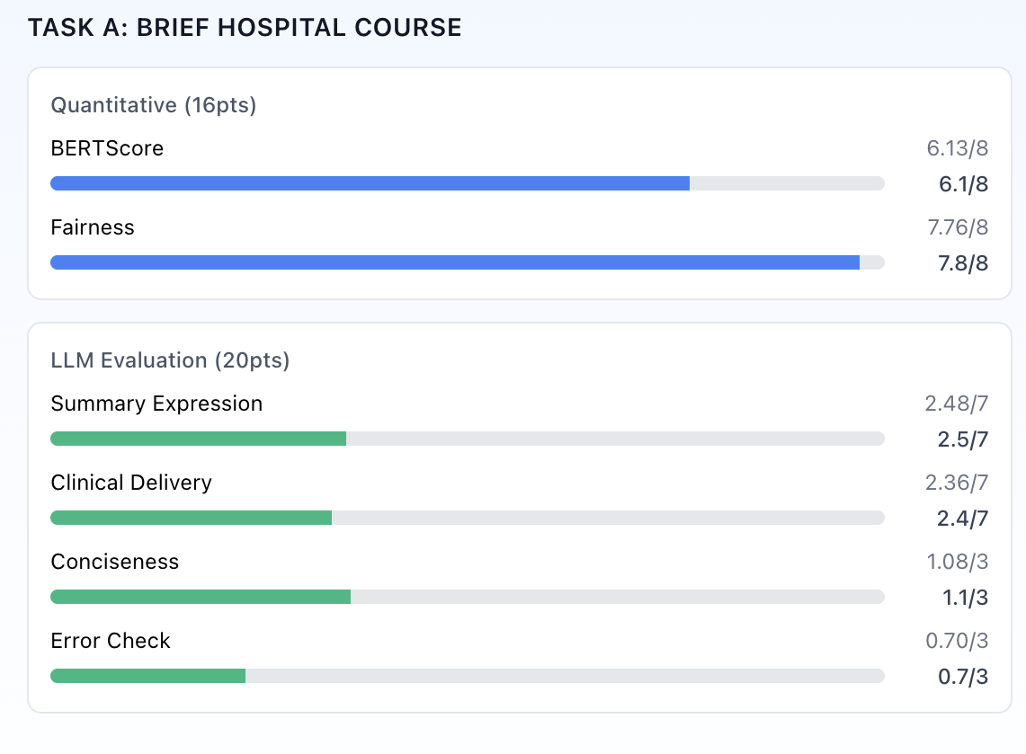
4. 실험 결과 & 분석
Task A 리더보드 분석
BERTScore: 평균 0.81
표준편차: 0.04 → [전반적으로 안정적인 성능]
공정성 지표:
성별 공정성: 0.97 (M/F 균형 우수)
연령대 공정성: 0.93
총점 환산: 13.7 / 16점 (A급)

Slide 14
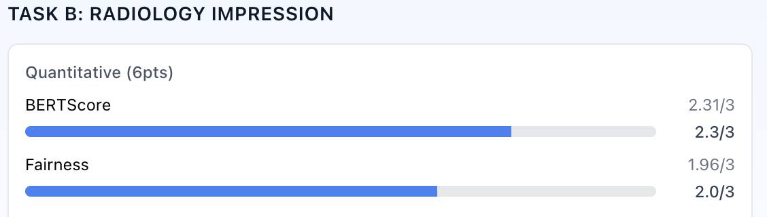
4. 실험 결과 & 분석
Task B 리더보드 분석_정량적 평가
BERTScore: 2.3/3.0점 FINDINGS와 생성된 IMPRESSION 간 의미적 유사성은 양호한 수준으로 평가됨. 핵심 의료 용어와 진단 내용의 보존은 성공적이었으나, 일부 세부 소견에서 의미적 손실이 발생한 것으로 분석됨.
Fairness: 2.0/3.0점 성별/연령 분포 간 성능 차이로 인해 공정성 점수 개선 사항이 있음. 구체적인 편향 패턴에 대한 상세 분석이 필요하며, 향후 다양한 인구통계학적 그룹에서 균등한 성능을 보장하기 위한 개선이 필요.

Slide 15
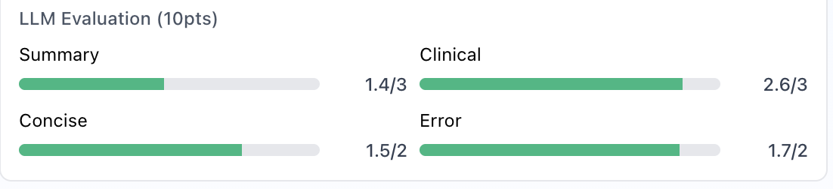
4. 실험 결과 & 분석
Task B 리더보드 분석_LLM 평가
Summary: 1.4/3.0점 핵심 정보 포착 능력에서 가장 큰 개선 필요성이 확인됨. 복합적인 FINDINGS에서 중요도 순으로 정보를 선별하는 능력이 제한적이었으며, 일부 임상적으로 중요한 소견이 누락되는 경향을 보임.
Clinical Clarity: 2.6/3.0점 의료진이 이해하기 쉬운 명확한 진단 표현은 상대적으로 우수한 성과를 거둠. 표준 방사선학 용어 사용과 구조화된 형식 유지가 효과적이었던 것으로 평가.
Conciseness: 1.5/2.0점 간결성 부분에서 개선이 여지가 약간 있지만 불필요한 수식어나 중복 표현은 충분히 제거된 것으로 분석됨.
Error Prevention: 1.7/2.0점 일부 추측성 내용이나 과도한 일반화 표현에서 개선의 여지가 있으나 의학적 정확성은 양호한 수준.

Slide 16
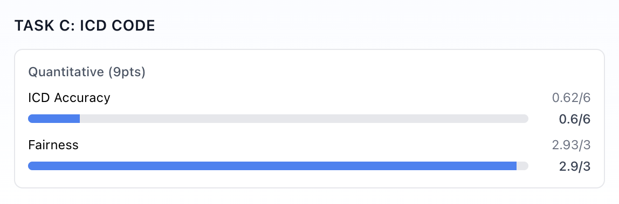
4. 실험 결과 & 분석
Task C 리더보드 분석
ICD Accuracy: 0.62/6.0점 주요 진단 코드를 정확히 매칭하는 성능은 제한적이었음. 특히 복합적 질환 상황에서 증상 코드(R계열)로 치환되는 경향이 강하게 나타남.
Fairness: 2.93/3.0점 성별/연령 분포 전반에서 균형 잡힌 성능을 보였으며, 인구통계학적 편향은 거의 없는 것으로 평가됨.

Slide 17
4. 실험 결과 & 분석
Task A 최적화 시도: 효과와 한계 분석
이점:
데이터 기반 충실성: 환자 정보, V/S, admission detail 등 필수 정보 반영 잘됨
Bias 최소화: 연령대·성별별 공정성 점수 우수
구조적 일관성: Admission → Initial Findings → Workup/Treatment → Clinical Course → Disposition 구조 충실
2. 개선 필요점:
서술 품질 부족: 불필요한 반복 표현 및 임상적 자연스러움 부족
포맷 오류: 체온 변환 누락, Pain scale 단위 미표기
의학적 디테일 손실: 긴 medical record 요약 과정에서 세부 이벤트 누락

Slide 18
4. 실험 결과 & 분석
Task A 최적화 시도: 효과와 한계 분석
규칙 기반 전처리 + 포맷 강제화
시도한 방법:
Admission, Initial Findings, Workup/Treatment, Clinical Course, Disposition 구조 강제
정규표현식 기반 정보 추출(Chief Complaint, PMH, Procedure, Vitals 등)
의료 문서 내 불필요한 공백/마스킹(“___”) 제거 및 [REDACTED] 치환
Sample ID, Age, Sex 등 컬럼 데이터를 고정적으로 삽입하도록 매핑
효과:
출력의 구조적 일관성 확보 → 리더보드 평가 지표(Fairness, Conciseness)에서 안정적 점수 확보
기본적인 임상 문서 포맷을 유지하여 자동화된 평가 시스템에서 감점 요소 최소화
한계:
규칙 기반 추출의 한계로 복잡한 임상 문맥 반영이 어려움
긴 medical record에서 세부 이벤트 누락 가능
결과적으로 Summary Expression, Clinical Delivery 점수 저하

Slide 19
4. 실험 결과 & 분석
Task A 최적화 시도: 효과와 한계 분석
임상 세부사항 보존을 위한 확장 전처리
시도한 방법:
History of Present Illness(HPI)와 Imaging Impression 부분 최대 800~1200자까지 허용하여 OSS-120B 모델 선호 반영
Vital Signs 및 Lab Values를 최대한 원문 그대로 반영
Physical Exam, PMH 등 핵심 파트를 별도로 저장 후 Prompt에 삽입
효과:
Fairness 점수가 7.8/8로 높게 유지되며, 환자 특성 기반 편향 최소화
Clinical detail 보존률 향상 → 문서 기반 사실성(Factuality) 개선
한계:
출력 길이 과다 시 Summary Expression 점수 하락 (서술冗長)
모델이 중요도보다 단순 길이에 비례해 선택적 요약 실패 가능성 존재

Slide 20
4. 실험 결과 & 분석
Task A 최적화 시도: 효과와 한계 분석
프롬프트 엔지니어링 & 후처리
시도한 방법:
체온 단위 자동 변환(°C + °F 동시 표기)
Pain scale 단위 보정, vital sign 단위 표준화 (HR bpm, RR breaths/min 등)
후처리 단계에서 반복 문장 제거 및 중요 키워드 기반 필터링 적용
효과:
포맷팅 오류 감소, Error Check 점수 개선 기대
가독성 및 임상적 utility 향상
한계:
일부 후처리 규칙 누락으로 여전히 Error Check 점수 저조(0.7/3)
LLM 출력의 변동성 때문에 규칙이 완전히 적용되지 않는 케이스 존재

Slide 21
4. 실험 결과 & 분석
Task B 최적화 시도: 효과와 한계 분석
1. 전문가 역할 기반 프롬프트 설계
시도한 방법: "15년 경력 board-certified 방사선과 의사" 역할 부여, CRITICAL REQUIREMENTS 섹션을 통한 상세 지침 제공, 확정적 의학 언어("No evidence of", "compatible with") 명시
효과: 의료 전문성이 반영된 일관된 출력 형식 확보, 표준 방사선학적 표현 사용으로 Clinical Clarity 향상, 의학적으로 안전한 진단 언어 사용
한계: Summary 점수가 낮게 나타난 것으로 보아 핵심 정보 선별 능력은 역할 설정만으로 충분히 개선되지 않음, 프롬프트 복잡도 증가로 일부 지침이 무시될 가능성
2. Few-shot Learning 기반 예시 제공
시도한 방법: 고복잡도(CT HEAD) 및 중간복잡도(CHEST X-RAY) 케이스 2개 제공, 각 예시에서 FINDINGS → IMPRESSION 변환 과정 시연, 번호 매김 구조화 형식 학습
효과: 출력 형식의 일관성 확보 및 구조화된 IMPRESSION 생성, 복잡한 다중 소견을 체계적으로 정리하는 방법 학습, 의료 용어 보존률 향상
한계: 제한된 2개 예시로는 방사선학 전 영역의 다양성 커버 부족, 실제 데이터와 예시 간 패턴 불일치로 일반화 성능 저하, 특히 Summary 성능에서 여전히 한계 노출

Slide 22
4. 실험 결과 & 분석
Task B 최적화 시도: 효과와 한계 분석
3. 구조화된 전후처리 시스템
시도한 방법: FINDINGS 섹션 정확 추출을 위한 다중 구분자 인식, 개인정보 마스킹(___) 자동 제거, 스마트 번호 매김 시스템(2개 이상 소견 시 자동 번호 부여)
효과: 데이터 전처리 안정성 확보 및 일관된 입력 형식 보장, 의료진이 선호하는 표준 IMPRESSION 형식 자동 생성, 예외 상황에서도 안전한 기본값 제공
한계: 전처리 과정에서 일부 중요 정보가 손실될 가능성, 번호 매김 로직이 때로는 단일 통합 소견을 부적절하게 분할, Conciseness 저하 요인으로 작용
4. 의료 안전성 우선 설계
시도한 방법: 모든 처리 단계에서 try-except 예외 처리, 의학적으로 안전한 fallback 값("No acute findings.") 제공, FINDINGS 명시 내용만 기반으로 한 보수적 접근
효과: Error Prevention 점수에서 상대적으로 양호한 성과, 환각(hallucination) 현상 최소화, 의료 현장에서 신뢰할 수 있는 안정성 확보
한계: 지나치게 보수적인 접근으로 Summary 능력 제약, 임상적 추론이나 통합적 해석 능력 부족, 복잡한 소견의 핵심 메시지 추출에서 한계

Slide 23
4. 실험 결과 & 분석
Task B 임상적 활용 가능성
방사선 판독 보조 시스템: 방사선과 의사가 FINDINGS 작성 후 IMPRESSION 초안을 자동 생성하여 판독 속도를 향상시킬 수 있음. 특히 야간 응급실이나 대량 검사 상황에서 판독 효율성 증대에 기여할 수 있음.
의료진 교육 도구: 수련의나 의대생이 방사선 소견을 해석하고 IMPRESSION을 작성하는 훈련에 활용할 수 있음. 표준화된 진단 형식과 의학 용어 사용법을 학습하는 데 도움이 될 것임.
PACS 시스템 통합: 의료영상저장전송시스템(PACS)과 연동하여 실시간 IMPRESSION 생성 기능을 제공하면, 판독 워크플로우에 자연스럽게 통합될 수 있음.
Task B 개선 및 응용 아이디어
핵심 정보 추출 알고리즘 강화: Summary 성능 개선을 위해 의료적 중요도 기반 키워드 가중치 시스템을 도입하고, 생명과 직결되는 급성 소견을 우선적으로 선별하는 알고리즘을 개발할 필요가 있음.
간결성 최적화 엔진: Conciseness 향상을 위해 의료 용어 압축 사전을 구축하고, 중복 표현 자동 제거 시스템을 고도화하여 핵심 진단만을 간결하게 전달하는 능력을 강화해야 함.
멀티모달 통합 접근: 텍스트 기반 FINDINGS 외에 실제 의료영상(CT, MRI, X-ray)을 직접 분석하여 시각적 정보와 텍스트 정보를 통합한 보다 정확한 IMPRESSION 생성이 가능할 것.
개인화된 판독 스타일 학습: 각 방사선과 의사의 판독 스타일과 선호하는 표현 방식을 학습하여, 개별 의료진에게 최적화된 IMPRESSION을 생성하는 맞춤형 시스템으로 발전시킬 수 있음.

Slide 24
4. 실험 결과 & 분석
Task C 최적화 시도: 효과와 한계 분석
1. 규칙 기반 접근
시도한 방법: 다층 매핑(normalize_map, allowed_codes), 코드 스냅핑 로직(_snap_to_allowed), 3단계 fallback 메커니즘, 코드 변형 규칙 12가지 이상 적용
효과: 훈련 데이터에서는 높은 이론적 정확도, 다양한 엣지 케이스 커버 가능, 코드 정규화로 형식 일관성 확보
한계: 리더보드에서는 실제 성능 저하 (자체 평가로 4.5점 예상하였으나 더 낮은 점수), 복잡성 증가로 디버깅과 유지보수 어려움, 변환 단계 누적 시 정답 코드가 손실될 위험
2. 임상 우선순위 가중치 시스템
시도한 방법: 카테고리별 가중치 부여 (I코드 +1000, R코드 +800 등), 주요 키워드 매칭 시 보너스 점수 추가, 임상적 중요도 중심의 정렬 방식
효과: 심혈관, 호흡부전 같은 생명위협 진단 우선 반영, 증상 코드(R계열)보다 구체적 진단 코드(I, J 등) 우선 선택 가능
한계: 실제 데이터 분포(증상 R코드 다빈도)와 충돌, 인위적 편향으로 인해 오히려 예측 정확도 하락, 훈련 데이터 기반 확률적 패턴 무시

Slide 25
4. 실험 결과 & 분석
Task C 최적화 시도: 효과와 한계 분석
3. 프롬프트 엔지니어링
시도한 방법: Few-shot 예시 다수 포함, Chain-of-Thought 단계적 사고 강제, “20년 경력 전문가” 같은 역할 프레이밍, 출력 형식·제약 조건 상세히 명시
효과: 출력 형식 안정성 대폭 개선 (CODE,CODE,CODE 형식 유지), LLM이 의료적 맥락을 더 잘 반영, 불필요한 잡음 출력 감소
한계: 프롬프트 길이 증가되어 속도 저하 및 토큰 비용 증가, 너무 많은 지시사항으로 일부 무시될 위험, 실제 데이터 패턴과 예시 불일치로 일반화 성능 저하
4. 데이터 기반 최적화
시도한 방법: 훈련 데이터 빈도를 분석하여 최빈 코드 우선 반영, 허용 코드 화이트리스트(allowed_codes) 구축, 상위 20개 고빈도 코드에 가중치 보너스 적용
효과: 훈련 세트와 평가 환경의 정합성 확보, 실제 자주 등장하는 코드에 집중하여 noise 감소, 존재하지 않는 코드 예측 방지
한계: 새로운 데이터셋에는 일반화 부족, 훈련 세트 편향 그대로 반영 (overfitting 위험), 모델이 창의적으로 새로운 코드를 추론할 여지가 제한됨

Slide 26
4. 실험 결과 & 분석
Task C 최적화 시도: 효과와 한계 분석
3. 프롬프트 엔지니어링
시도한 방법: Few-shot 예시 다수 포함, Chain-of-Thought 단계적 사고 강제, “20년 경력 전문가” 같은 역할 프레이밍, 출력 형식·제약 조건 상세히 명시
효과: 출력 형식 안정성 대폭 개선 (CODE,CODE,CODE 형식 유지), LLM이 의료적 맥락을 더 잘 반영, 불필요한 잡음 출력 감소
한계: 프롬프트 길이 증가되어 속도 저하 및 토큰 비용 증가, 너무 많은 지시사항으로 일부 무시될 위험, 실제 데이터 패턴과 예시 불일치로 일반화 성능 저하
4. 데이터 기반 최적화
시도한 방법: 훈련 데이터 빈도를 분석하여 최빈 코드 우선 반영, 허용 코드 화이트리스트(allowed_codes) 구축, 상위 20개 고빈도 코드에 가중치 보너스 적용
효과: 훈련 세트와 평가 환경의 정합성 확보, 실제 자주 등장하는 코드에 집중하여 noise 감소, 존재하지 않는 코드 예측 방지
한계: 새로운 데이터셋에는 일반화 부족, 훈련 세트 편향 그대로 반영 (overfitting 위험), 모델이 창의적으로 새로운 코드를 추론할 여지가 제한됨

Slide 27
4. 실험 결과 & 분석
Task C 임상적 활용 가능성
자동 진단 코드 추천 시스템 : 병원 코더가 수작업으로 ICD-10 코드를 부여할 때, Task C는 Hospital Course를 기반으로 주요 후보 코드를 제시함으로써 업무 속도를 단축할 수 있다. 특히 입원 환자의 퇴원요약 작성 단계에서 코더가 놓칠 수 있는 진단을 보완할 수 있다.
EMR(Electronic Medical Record) 통합 활용 : EMR 내 기록에서 Hospital Course, Chief Complaint, Assessment 등을 자동 분석하여 실시간 코드 추천을 제공하면, 임상 현장의 워크플로우에 직접 연결할 수 있다.
Task C 개선 및 응용 아이디어
다중 섹션 통합 분석 강화 : 현재 Hospital Course 중심으로 추출하지만, Discharge Diagnosis, HPI, Assessment 등 다른 섹션도 종합적으로 활용하면 정확도가 더 향상될 수 있다.
카테고리별 적응형 가중치 학습 : 고정된 임상적 중요도(I코드, R코드 우선)가 아닌, 실제 데이터 분포와 의료적 중요도를 동시에 반영하는 동적 가중치 시스템을 적용하면 과적합을 줄이고 일반화 성능을 높일 수 있다.
멀티모달 데이터 결합 : 텍스트 기반 Hospital Course 외에 영상 판독 보고서(CXR, CT)나 검사 수치(Lab, Vital signs)까지 통합 분석하면 더 임상적인 진단 코드 제안이 가능하다.

Slide 28
5. 한계 & 향후 개선_현재 접근의 한계
프롬프트 엔지니어링 접근법의 본질적 제약
제한적 학습 능력 현재 구현된 시스템은 Few-shot learning에 의존하는 순수 프롬프트 엔지니어링 방식임에 따라 새로운 의료 패턴이나 복잡한 임상 상황에 대한 적응력이 제한적 → 특정되어 제공된 몇 개의 케이스만으로는 방대한 의료 도메인의 일반화 부족
도메인 지식의 표면적 활용 범용 언어 모델의 사전 학습된 의료 지식에만 의존하여, 최신 의학 연구나 병원별 특화 진료 패턴 정보 부재로 인한 복잡한 감별진단이나 세밀한 의학적 판단에서 한계

Slide 29
5. 한계 & 향후 개선_현재 접근의 한계
정적 시스템의 한계 한번 설계된 프롬프트를 지속적으로 사용하는 구조로, 의료 현장의 변화하는 요구사항이나 새로운 진단 기준에 대한 실시간 대응이 불가능
단편적 정보 처리 현재는 FINDINGS에서 IMPRESSION으로의 단방향 변환만 수행하여, 임상적 맥락이나 환자 특성 등 진단에 중요한 다차원적 정보를 종합적으로 활용 부족

Slide 30
5. 한계 & 향후 개선_본선 진출 시 기술적 발전 방향
SNUBH 실제 임상 데이터 기반 고도화
도메인 특화 Fine-tuning 전략 본선에서 제공될 SNUBH의 실제 임상 데이터를 활용하여 병원 특화 모델 개발 추진
→ SNUBH 의료진 특화 작성 스타일과 진료 패턴을 학습하여, 프롬프트 엔지니어링의 한계를 극복 및 실제 적용 대상 의료 현장에 적합한 퇴원기록지 생성 시스템을 구축
RAG 기반 지식 통합 시스템(Reranker 추가 적용 예정) 의료 가이드라인, 최신 연구 결과, 병원 내 축적된 케이스 데이터베이스를 실시간으로 참조하는 RAG시스템을 구축하여, 현재의 정적 지식 한계를 동적 학습 체계로 발전
통합 퇴원기록 시스템 퇴원기록지 자동생성 본선 과제에 맞춰, 입원기록, 경과기록, 검사결과, 방사선 소견 등을 종합한 완성된 퇴원기록지를 자동 생성하는 시스템으로 확장을 통한 단편적 정보 처리 한계 극복

Slide 31
5. 한계 & 향후 개선_본선 진출 시 기술적 발전 방향
강북삼성병원 실제 의료진 피드백 기반 개선 체계 현재 팀이 성균관대학교 의과대학 및 인공지능대학원 공동 연구실 소속으로, 강북삼성병원 실제 의료진의 피드백을 수집하는 것이 가능하며, 이를 이점으로 프롬프트와 생성 로직을 지속적으로 개선하는 체계를 도입 예정 → 병원 환경과 의료진 선호도에 점진적으로 적응하는 시스템을 구현할 계획
기본적 품질 검증 체계 의료 AI의 특성상 안전성이 중요한 만큼, 생성된 퇴원기록지에 대한 기본적인 품질 검증 및 의료진 검토 프로세스를 포함한 신뢰성 있는 시스템을 구축할 예정
SNUBH라는 국내 최고 수준 의료기관의 실제 데이터를 활용 현재의 프롬프트 엔지니어링 기반 시스템을 실제 의료 현장에서 즉시 활용 가능한 수준의 종합적 AI 솔루션을 한국 의료 현장에 최적화된 혁신적 시스템 개발이 가능할 것으로 기대

